Slide 1

QUE EL AMOR NO TE META EN PROBLEMAS
Un día los jóvenes crecen y descubren que son atraídos por el sexo opuesto. Les toca enfrentar los desafíos del enamoramiento..

Slide 2
UN TEMA MUY IMPORTANTE
LA INSTRUCCIÓN ACERCA DE LA SEXUALIDAD HUMANA ES UNA NECESIDAD PARA LA JUVENTUD DE HOY. LOS JÓVENES DEBEN SER INSTRUIDOS PARA ESTABLECER RELACIONES DE AMISTAD O DE NOVIAZGO LIBRES DE PRÁCTICAS QUE TRAIGAN DOLOR Y FRUSTRACIÓN. LA SEXUALIDAD DEBE VIVIRSE SEGÚN EL PLAN DIVINO

Slide 3
EL AMOR NO DEBE METERNOS EN PROBLEMAS

Slide 4

“EL AMOR ES UNA GOTA CELESTIAL QUE CAYÓ EN EL CÁLIZ DE LA VIDA PARA ATENUAR LA AMARGURA DE SU CONTENIDO”. ANÓNIMO.
“La causa de amar es amar; el fruto de amar es amar; el de amar es amar; amo porque amo: amo para amar. San Bernardo
“AMOR ES ENCONTRAR EN LA FELICIDAD DE OTRO LA PROPIA”. LEIBNIZ
“El amor no es más que una curiosidad”. Casanova
EL AMOR ES UNA FLOR DELICADA, PERO HAY QUE TENER EL VALOR DE IR A COGERLA EN EL BORDE DE UN ESPANTOSO PRECIPICIO. STENDHAL
“¿Qué es el amor? Un acceso de fiebre que acaba con un bostezo”. Mmn. Du Deffant
El amor es como el agua. Si no hay algo que lo agite, se pudre. A. Graf

Slide 5
“EL AMOR ES UN NO SE QUÉ, QUE VIENE POR NO SE DONDE; LO ENVÍA YO NO SÉ QUIÉN; SE ENGENDRA YO NO SÉ COMO; CONTÉNTASE NO SÉ CON QUÉ; SE SIENTE YO NO SÉ CUÁNDO, Y MATA NO SE POR QUÉ” OVIDIO.
“EL AMOR ES LA OCUPACIÓN DE LOS OCIOSOS Y EL OCIO DE LOS OCUPADOS” . Bulwer-Lytton.
“EL AMOR ES UNA TONTERÍA PARTIDA POR DOS” Napoleón
“EL AMOR ES UN SENTIMIENTO QUE TÚ SIENTES CUANDO PRESIENTES QUE VAS A SENTIR EL SENTIMIENTO QUE NUNCA ANTES HAS SENTIDO.”

Slide 6
El amor es sufrido, es benigno; el amor no tiene envidia, el amor no es jactancioso, no se envanece; no hace nada indebido, no busca lo suyo, no se irrita, no guarda rencor; no se goza de la injusticia, mas se goza de la verdad. Todo lo sufre, todo lo cree, todo lo espera, todo lo soporta.El amor nunca deja de ser… 1 Corintios 13:4-8

Slide 7
¿QUÉ PIENSA LA IGLESIA ACERCA DEL TEMA?

Slide 8
LA EDUCACIÓN SEXUAL ALIENTA LA PROMISCUIDAD ENTRE LOS JÓVENES.
%
Absolutamente de acuerdo 14.6
De acuerdo 16.1
En desacuerdo 22.5
Absolutamente en desacuerdo 46.9

Slide 9
RELACIONES SEXUALES ANTES DEL MATRIMONIO
%
Sí, durante el último año 10.3
Sí, durante los últimos 3 años 5.4
Sí, hace muchos años 30.5
No, nunca 53.8

Slide 10
PARTICIPACIÓN PERSONAL EN UNA AVENTURA AMOROSA FUERA DEL MATRIMONIO
%
Sí, durante el último año 5.0
Sí, durante los últimos 3 años 3.5
Sí, hace muchos años 14.3
No, nunca 77.2

Slide 11
NO SON MALAS LAS RELACIONES SEXUALES ENTRE DOS PERSONAS QUE NO ESTÁN CASADAS, SI SE AMAN LA UNA A LA OTRA.
%
Absolutamente de acuerdo 7.5
De acuerdo 8.2
En desacuerdo 17.4
Absolutamente en desacuerdo 66.9

Slide 12
VIVIR JUNTOS TENIENDO RELACIONES SEXUALES CON UNA PERSONA SIN ESTAR CASADOS
%
Sí, durante el último año 6.5
Sí, durante los últimos 3 años 3.0
Sí, hace muchos años 17.5
No, nunca 73.0

Slide 13
LAS RELACIONES HOMOSEXUALES NO SON NECESARIAMENTE MALAS SI DOS ADULTOS CONSCIENTES, DEL MISMO SEXO, SI SE COMPROMETEN PARA TODA LA VIDA UNO AL OTRO.
%
Absolutamente de acuerdo 4.5
De acuerdo 2.7
En desacuerdo 8.4
Absolutamente en desacuerdo 92.8

Slide 14
NO DEBEN ACEPTARSE COMO MIEMBROS DE LA IGLESIA A LAS PERSONAS CON TENDENCIAS HOMOSEXUALES, AUNQUE NO TENGAN RELACIONES SEXUALES CON PERSONAS DE SU MISMO SEXO.
%
Absolutamente de acuerdo 18.7
De acuerdo 18.9
En desacuerdo 23.8
Absolutamente en desacuerdo 38.5

Slide 15
EL ABORTO NUNCA ES UNA SOLUCIÓN PARA EL CRISTIANO.
%
Absolutamente de acuerdo 53
De acuerdo 15
En desacuerdo 11.5
Absolutamente en desacuerdo 19.1

Slide 16
ABUSO FÍSICO POR PARTE DE MI CÓNYUGE U OTRO MIEMBRO DE LA FAMILIA.
%
Sí, durante el último año 5.3
Sí, durante los últimos 3 años 4.3
Sí, hace muchos años 12.8
No, nunca 77.6

Slide 17
HE TENIDO UN ABORTO
%
Sí, durante el último año 3.4
Sí, durante los últimos 3 años 2.4
Sí, hace muchos años 13.1
No, nunca 81.0

Slide 18
ME HE DIVORCIADO
%
Sí, durante el último año 2.9
Sí, durante los últimos 3 años 1.6
Sí, hace muchos años 7.0
No, nunca 88.6

Slide 19
PARTICIPACIÓN PERSONAL EN ACTIVIDADES HOMOSEXUALES
%
Sí, durante el último año 1.6
Sí, durante los últimos 3 años .7
Sí, hace muchos años 3.6
No, nunca 94.2

Slide 20
ABUSO SEXUAL O INCESTO EXPERIMENTADO PERSONALMENTE
%
Sí, durante el último año 2.4
Sí, durante los últimos 3 años 1.5
Sí, hace muchos años 7.6
No, nunca 88.5

Slide 21
EDUCACIÓN RESPECTO A LA SEXUALIDAD
%
Muy importante 80.2
De cierta manera, importante 14.7
No tan importante 2.8
Nada importante 2.3

Slide 22
EL 28% DE LOS JOVENES EN INTERAMERICA HAN TENIDO RELACIONES SEXUALES ANTES DEL MATRIMONIO.
EL 27% HAN TENIDO RELACIONES ANTES DE COMPLETAR EL BTO.
EL 12% EN SUR AFRICA CREEN QUE SE DEBEN SEGUIR PROHIBIENDO.

Slide 23
¿POR QUÈ ES TAN INTENSA LA SEXUALIDAD EN LOS JOVENES?
POR CAMBIOS FISIOLÒGICOS
PORQUE QUIEREN AFECTO
POR CURIOSIDAD
POR DEMOSTRAR MADUREZ
POR LA PRESIÓN DEL GRUPO

Slide 24
CONDUCTA SEXUAL JUVENIL FACTORES INFLUYENTES
La influencia social
La falta de educación sexual
La falta de valores morales y religiosos

Slide 25

¿QUÉ HACER PARA MANEJAR
ADECUADAMENTE ESTA REALIDAD?
CONOZCA TODO LO QUE PUEDA, PERO PRACTIQUE LO QUE
SE DEBA Y CUANDO SE DEBA

Slide 26
PARA TENER EN CUENTA CUANDO SE TIENE UNA RELACIÓN SENTIMENTAL

Slide 27
1. Debemos hablar más del porqué de las “prohibiciones” que sólo prohibir.
2. Debemos hablar de la parte emocional de la sexualidad.
DEBEMOS TENER BIEN CLARA LA RESPUESTA A:
3. ¿Por qué es importante esperar hasta el matrimonio?

Slide 28
4. ¿Qué es “ir más allá”?
5. ¿Cómo decir no y que funcione?
6. ¿Cómo actuar con una amistad especial?

Slide 29
LAS SIGUIENTES
SUGERENCIAS AYUDARÁN
6
precauciones

Slide 30
EN UNA AMISTAD ESPECIAL:
+
El sexo nunca es una emergencia.
El amor se puede falsificar

Slide 31
EN UNA AMISTAD ESPECIAL:
1. EL GRADO DE INTIMIDAD DEBE CORRESPONDER CON EL GRADO DE AMOR Y COMPROMISO.

Slide 32
EN UNA AMISTAD ESPECIAL:
2. LA PAREJA DEBE TENER BIEN CLARO, ¿QUE MOTIVA EL CONTACTO FÍSICO?

Slide 33
EN UNA AMISTAD ESPECIAL:
3. TENGA EN CUENTA QUE LA EXCITACIÓN SEXUAL CONDUCE A ACTOS CADA VEZ MÁS ATREVIDOS

Slide 34
EN UNA AMISTAD ESPECIAL:
4. SE DEBE TENER COMUNICACIÓN CONTINUA EN TODAS LAS ÀREAS DE LA RELACIÓN.

Slide 35
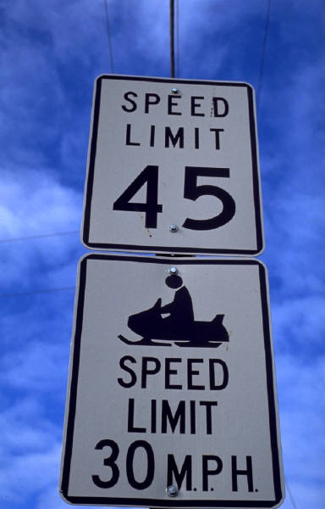
EN UNA AMISTAD ESPECIAL:
5. ES RESPONSABILIDAD DE LA PAREJA PONER LÍMITES, EN SU RELACIÓN AL CONTACTO FÍSICO

Slide 36
EN UNA AMISTAD ESPECIAL:
6. LA PAREJA DEBE ESTAR DISPUESTA A HACER CONCORDAR LOS LÌMITES PROPUESTOS CON LAS NORMAS MÀS CONSERVADORAS

Slide 37
“YO SÉ HASTA DONDE LLEGO”
17. RELACION SEXUAL/ORGASMO
16. GENITALES A GENITALES
15. BOCA A GENITALES/SENOS
14. MANO A GENITALES/SENOS. INT.
13.MANO A GENITALES/SENOS. EXT.
12. BOCA A BOCA, BESO LARGO
11. ABRAZO CUERPO A CUERPO
10. ABRAZO MANO A LA CINTURA
9. ABRAZO MANO A HOMBRO
8. BOCA A BOCA, BESO CORTO
7. BOCA A MEJILLA/FRENTE
6. MANO A MANO
5. VOZ A VOZ
4. OJO A CUERPO
3. OJO A OJO/ SEÑALES
2. ESTAR JUNTOS
1. OBSERVACION CASUAL

Slide 38
RELACIONES PREMARITALES
NO
SI

Slide 39
RELACIONES PREMARITALES
COMPROMISO DISPAREJO.
CREA DIFICULTADES PARA EXPRESAR INTIMIDAD MAS ADELANTE.
AGUDIZA LOS PROBLEMAS CON LA AUTOESTIMA.

Slide 40
RELACIONES PREMARITALES
4. EMBARAZO
DESVIA LOS OBJETIVOS PARA LA VIDA
6. ENFERMEDADES VENEREAS
7. SIDA
8. ES PECADO

Slide 41
LAS 4 D CONTRA MALAS PROPOSICIONES
D
DISTRAIGA
DILATE
DOWN
DESPIDA

Slide 42
DOS EXCUSAS MACHISTAS
INAPROPIADAS
“EL HOMBRE PROPONE Y LA MUJER DISPONE”
“EL HOMBRE LLEGA HASTA DONDE LA MUJER SE LO PERMITE”.

Slide 43
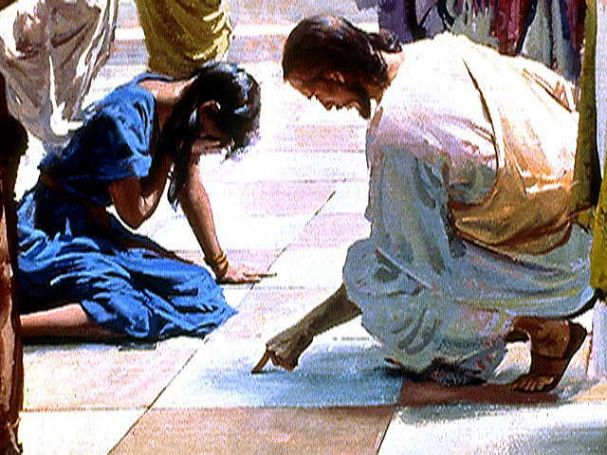
DIOS NOS PERDONA
cree
“Aunque vuestros pecados sean como la grana, como la nieve seran emblanquecidos. Aunque sean rojos como el carmesi, vendran a ser como blanca lana”. Isaías 1:18
“NI YO TE CONDENO, VETE Y NO PEQUES MAS” Juan 8:11

Slide 44
CRISTO TE AYUDA, CRISTO TE SANA
“YO SOY EL BORRO TUS REBELIONES POR AMOR DE MI, Y NO ME ACORDARE DE TUS PECADOS”. Isaías 43:25
“VENID A MI TODOS LOS QUE ESTAIS TRABAJADOS Y CARGADOS QUE YO OS HARE DESCANSAR” Mateo 11:28

Slide 45
EXPRESA TU SEXUALIDAD CONFORME AL PLAN DE DIOS
serás feliz

Slide 46

ES HORA DE HACER UN PACTO CON DIOS Y CON NOSOTROS MISMOS
MI PACTO DE AMOR CON DIOS
YO, ______________________________________
Por la Gracia de Dios prometo permanecer
CÉLIBE hasta el matrimonio.
“Todo lo puedo en Cristo que me fortalece”

